Slide 1
纳税信用管理政策介绍
主讲人：陈瑾
时间：
2025.5

Slide 2
目录
CATALOGUE
01.
纳税信用基本知识
02.
常见扣分指标
03.
纳税信用补评、复评、修复

Slide 3
01
纳税信用基本知识

Slide 4
01.纳税信用基本知识
税务部门每年依据纳税人在涉税事项方面的遵从能力、实际结果和失信程度等情况，按照近100项评价指标，对企业类纳税人信用状况进行评价，评价结果由高到低分为A、B、M、C、D五级。
A级：年度评价指标得分90分以上的；
B级：年度评价指标得分70分以上不满90分的；
M级：未发生《纳税信用管理办法（试行）》第二十条所列失信行为的下列企业：新设立企业或评价年度内无生产经营业务收入且年度评价指标得分70分以上；
C级：年度评价指标得分40分以上不满70分的；
D级：年度评价指标得分不满40分或者直接判级确定。
税务机关于每年4月确定上一年度纳税信用评价结果，并为纳税人提供自我查询服务。

Slide 5
01.纳税信用基本知识
直接判D情形：纳税人如果存在以下情形，则会被直接判为D级：
01 存在逃避缴纳税款、逃避追缴欠税、骗取出口退税、虚开增值税专用发票等行为，经判决构成涉税犯罪的。
02 存在前项所列行为，未构成犯罪，但偷税（逃避缴纳税款）金额10万元以上且占各税种应纳税总额10%以上，或者存在逃避追缴欠税、骗取出口退税、虚开增值税专用发票等税收违法行为，已缴纳税款、滞纳金、罚款的。
03 在规定期限内未按税务机关处理结论缴纳或者足额缴纳税款、滞纳金和罚款的。
04 以暴力、威胁方法拒不缴纳税款或者拒绝、阻挠税务机关依法实施税务稽查执法行为的。
05 存在违反增值税发票管理规定或者违反其他发票管理规定的行为，导致其他单位或者个人未缴、少缴或者骗取税款的。
06 提供虚假申报材料享受税收优惠政策的。
07 骗取国家出口退税款，被停止出口退（免）税资格未到期的。
08 有非正常户记录或者由非正常户直接责任人员注册登记或者负责经营的。
09 由D级纳税人的直接责任人员注册登记或者负责经营的。
10 存在税务机关依法认定的其他严重失信情形的。

Slide 6
01.纳税信用基本知识
不予评A情形：有下列情形之一的纳税人，本评价年度不能评为A级：
(1)实际生产经营期不满3年的；
(2)上一评价年度纳税信用评价结果为D级的；
(3)非正常原因一个评价年度内增值税连续3个月或者累计6个月零申报、负申报的；（正常原因是指季节性生产经营、享受政策性减免税等正常情况原因，非正常原因是除上述原因外的其他原因。）
(4)不能按照国家统一的会计制度规定设置账簿，并根据合法、有效凭证核算，向税务机关提供准确税务资料的；

Slide 7
01.纳税信用基本知识
起评分规则：纳税人在近三个评价年度内存在非经常性指标信息的，从100分起评；近三个评价年度内没有非经常性指标信息的，从90分起评。
（非经常性指标缺失是指：在评价年度内，税务管理系统中没有纳税评估、大企业税务审计、反避税调查或税务稽查出具的决定(结论)文书的记录。）
纳税信用评价范围：
纳税信用评价范围是：已办理税务登记(含“三证合一、一照一码”、临时登记)，从事生产、经营并适用查账征收的独立核算企业、个人独资企业和个人合伙企业。包含企业所得税核定征收的纳税人。
其中非独立核算分支机构、适用增值税一般计税方式的个体工商户可自愿参与纳税信用评价。

Slide 8
01.纳税信用基本知识
（《国家税务总局关于开展2024年“便民办税春风行动”的意见》、《国家税务总局关于开展2025年“便民办税春风行动”的意见》）
二是纳入纳税信用管理已满12个月但因不满一个评价年度而未参加年度评价的纳税人可申请纳税信用复评；税务机关在次月依据其近12个月的纳税信用状况，确定其信用级别，并提供查询服务。
一是纳税信用A级纳税人下一年度起评分提高1分，连续评为A级的可累积提高（起评分最高不超过100分）
三是纳税人发生未按法定期限办理纳税申报、税款缴纳、资料备案等事项且已在3日内补办的，可按100%加分比例修复对应纳税信用评价指标分值。
四是履行相关法律义务依法解除非正常状态的纳税人，无需提出纳税信用修复申请，税务机关将按照相关规定重新评价其及其关联纳税人的纳税信用级别。

Slide 9
02
常见扣分指标

Slide 10
02.常见扣分指标
涉税申报信息
1、未按照规定期限纳税申报；
2、未按照规定期限代扣代缴；
3、未按照规定期限填报财务报表；
4、未按照规定时限报送财务会计制度或财务处理办法；
5、未在规定时限内向主管税务机关报告开立（变更）账号的等。

Slide 11
02.常见扣分指标
税（费）款缴纳信息
1、未按照规定期限缴纳已申报或批准延期申报的应纳税（费）款；
2、至评定期末，已办理纳税申报后纳税人未在税款缴纳期限内缴纳税款或经批准延期缴纳的税款期限已满，纳税人未在税款缴纳期限内缴纳的；
3、已代扣代收税款，未按规定解缴的等。

Slide 12
02.常见扣分指标
发票与税控器具信息
1、未按规定开具发票；
2、未按规定保管纸质发票并造成发票损毁、遗失的等。
登记与账簿信息
1、有非正常户记录的纳税人；
2、未按照规定保管账簿、记账凭证以及其他纳税资料的等。

Slide 13
03
纳税信用补评、复评、修复

Slide 14
03.纳税信用补评、复评、修复
纳税信用补评
（1）纳税人不予评价情形解除，或对当期未予评价有异议的，可向主管税务机关申请补充纳税信用评价：
1. 因涉嫌税收违法被立案查处尚未结案的；
2. 被审计、财政部门依法查出税收违法行为，税务机关正在依法处理，尚未办结的；
3. 已申请税务行政复议、提起行政诉讼尚未结案的。
纳税人发生上述情形解除后，可向主管税务机关申请补充评价。
（2）非独立核算分支机构可通过申请补评自愿参与纳税信用评价。非独立核算分支机构通过补评申请参与信用评价后，在机构存续期间适用国家税务总局纳税信用管理相关规定，一般不得再转为不参评。
（3）适用增值税一般计税方法的个体工商户，可自愿向主管税务机关申请补评参与纳税信用评价，参与信用评价后存续期内适用国家税务总局纳税信用管理相关规定。

Slide 15
03.纳税信用补评、复评、修复
纳税信用复评
纳税人对纳税信用评价结果有异议的，可在纳税信用评价结果确定的当年内，向主管税务机关申请复评，即在纳税信用评价结果公布之日起至当年12月31日内申请该年度纳税信用复评。
纳入纳税信用管理已满12个月但因不满一个评价年度而未参加年度评价的纳税人可申请纳税信用复评；税务机关在次月依据其近12个月的纳税信用状况，确定其信用级别，并提供查询服务。

Slide 16
03.纳税信用补评、复评、修复
纳入纳税信用管理的企业纳税人，符合以下情形可申请纳税信用修复：
(1)纳税人发生未按法定期限办理纳税申报、税款缴纳、资料备案等事项且已补办的。
(2)未按税务机关处理结论缴纳或者足额缴纳税款、滞纳金和罚款，未构成犯罪，纳税信用级别被直接判为D级的纳税人，在税务机关处理结论明确的期限期满后60日内足额缴纳、补缴的。
(3) 纳税人履行相应法律义务并由税务机关依法解除非正常户状态的。
(4)破产企业或其管理人在重整或和解程序中，已依法缴纳税款、滞纳金、罚款，并纠正相关纳税信用失信行为的。
(5) 因确定为重大税收违法失信主体，纳税信用直接判为D级的纳税人，失信主体信息已按照国家税务总局相关规定不予公布或停止公布，申请前连续12个月没有新增纳税信用失信行为记录的。
(6)由纳税信用D级纳税人的直接责任人员注册登记或者负责经营，纳税信用关联评价为D级的纳税人，申请前连续6个月没有新增纳税信用失信行为记录的。
(7) 因其他失信行为纳税信用直接判为D级的纳税人，已纠正纳税信用失信行为、履行税收法律责任，申请前连续12个月没有新增纳税信用失信行为记录的。
(8)因上一年度纳税信用直接判为D级，本年度纳税信用保留为D级的纳税人，已纠正纳税信用失信行为、履行税收法律责任或失信主体信息已按照国家税务总局相关规定不予公布或停止公布，申请前连续12个月没有新增纳税信用失信行为记录的。

Slide 17
03.纳税信用补评、复评、修复
纳税信用修复时限：
1、对于一般扣分指标：纳税人主动纠正了失信行为，并符合修复条件的，4月份年度评价之前会自动修复，无须申请；
2、年度评价完成后，纳税人可对上一年度尚未修复的指标申请信用修复（通常为每年5月至12月31日）；
3、对于当前年度即时评价被直接判D级的指标：纳税人可以在当前年度纠正违法行为后主动向主管税务机关申请信用修复（无需等到次年4月）。

Slide 18
03.纳税信用补评、复评、修复
纳税信用修复和纳税信用复评的区别：
纳税信用修复是在纳税人对本企业的评价指标无异议的前提下，主动弥补失信行为后适用的减少指标扣分的行为。
纳税信用复评是指纳税人对本企业的评价指标有异议，所采取的重新核实指标的流程。且在同一个年度的正式评价方案中，如果已经申请并通过了信用修复，就不能再申请复评。

Slide 19
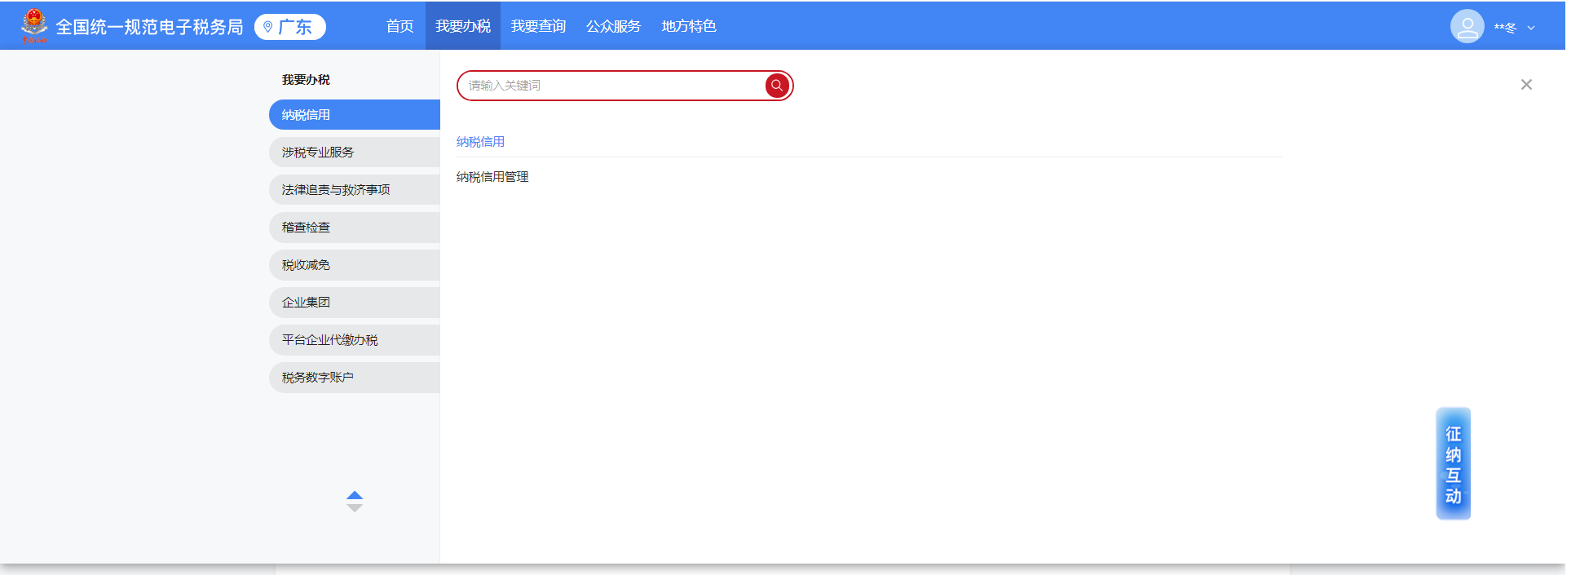
03.纳税信用补评、复评、修复
申请路径介绍：
网上操作路径：登录电子税务局，点击【我要办税】-【纳税信用】-【纳税信用管理】功能菜单。

Slide 20
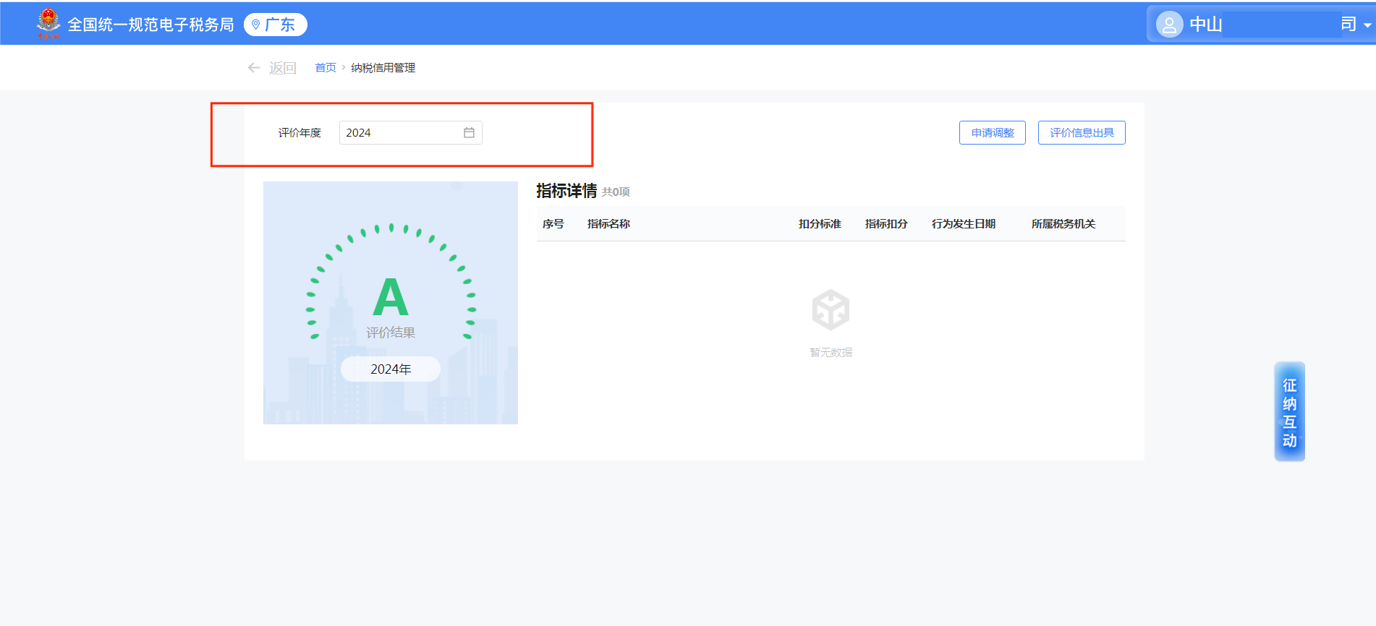
03.纳税信用补评、复评、修复
申请路径介绍：
切换年度，可以查看不同年度的纳税信用评价情况，点击申请调整。

Slide 21
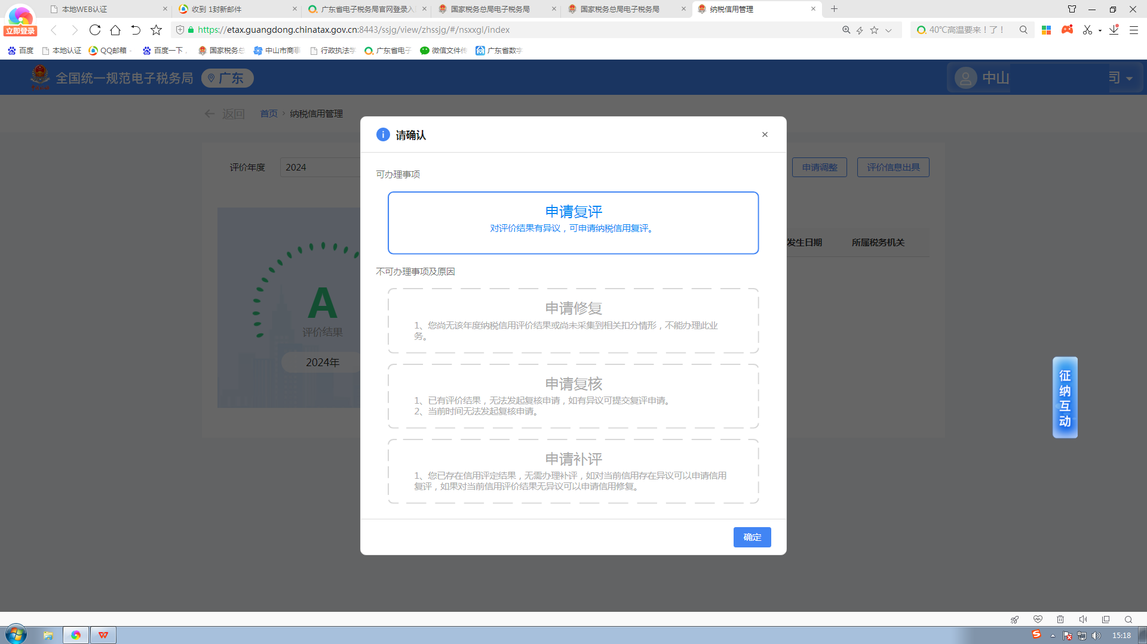
03.纳税信用补评、复评、修复
申请路径介绍：
系统会根据当前年度的纳税信用评价情况，自动推荐可办理业务，对于符合修复/复评条件的，系统自动跳转到纳税信用修复/复评功能，纳税人选择修复/复评原因后，提交申请。

Slide 22
谢谢大家

